Slide 1
行動應用軟體開發技術 期中專案
四電資四資工 郭建陞 102820007

Slide 2
一、 專案主題介紹
這次的主題和課堂作業一樣，是一個網路商店的雛形，使用者可以在上面登入或開戶，對自己的額度進行儲值和消費，並能觀看自己的交易明細和帳戶列表，也可以結清自己的帳號。整個程式架構包含一個後端的伺服器，以及一個前端的手機應用程式。

Slide 3
二、 專案功能列表
＜帳號方面＞：
登入、開戶、結清
＜操作＞：
儲值、消費
＜其他＞：
交易明細、帳戶列表

Slide 4
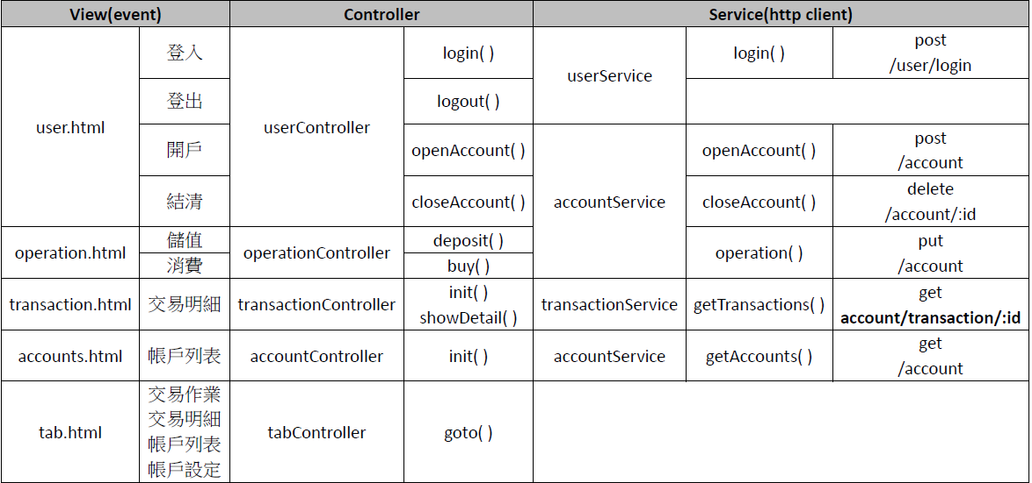
三、 前端App功能設計文件

Slide 5
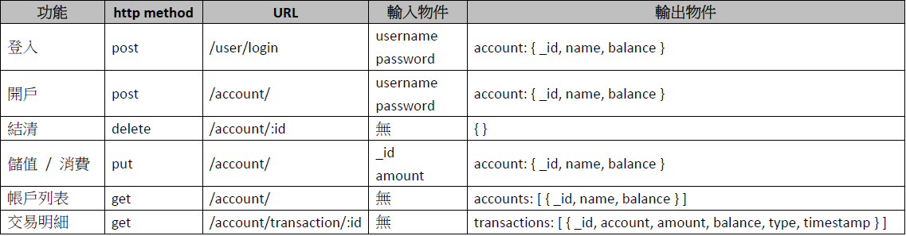
四、 後端網路服務功能設計文件

Slide 6
DEMO

